Slide 1
Свойства параллельных прямых

Slide 2
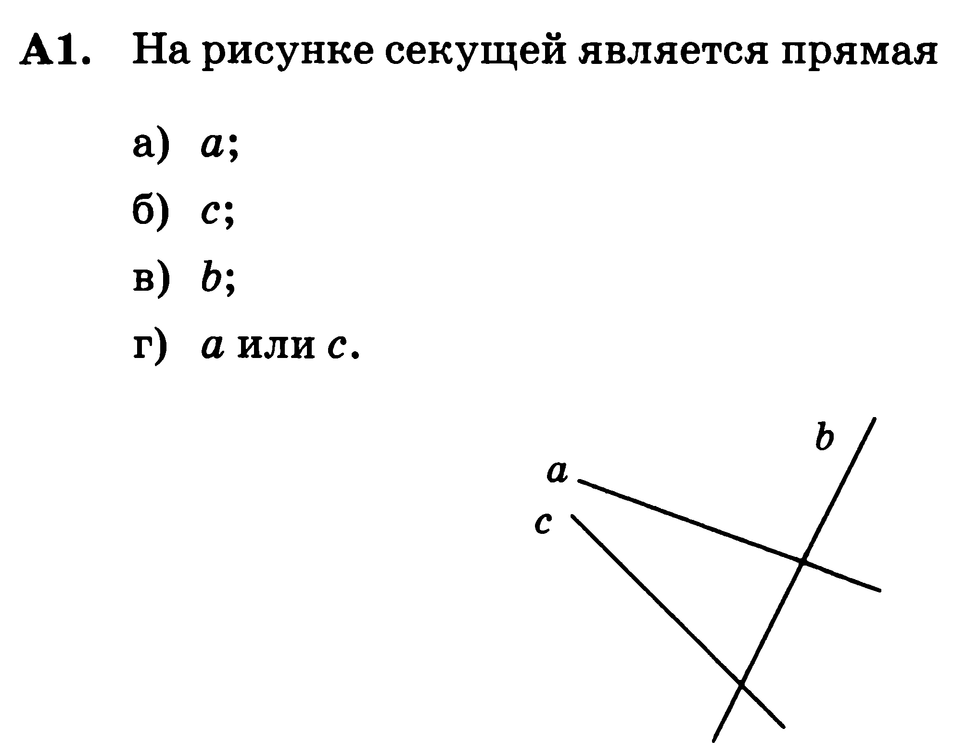

Slide 3
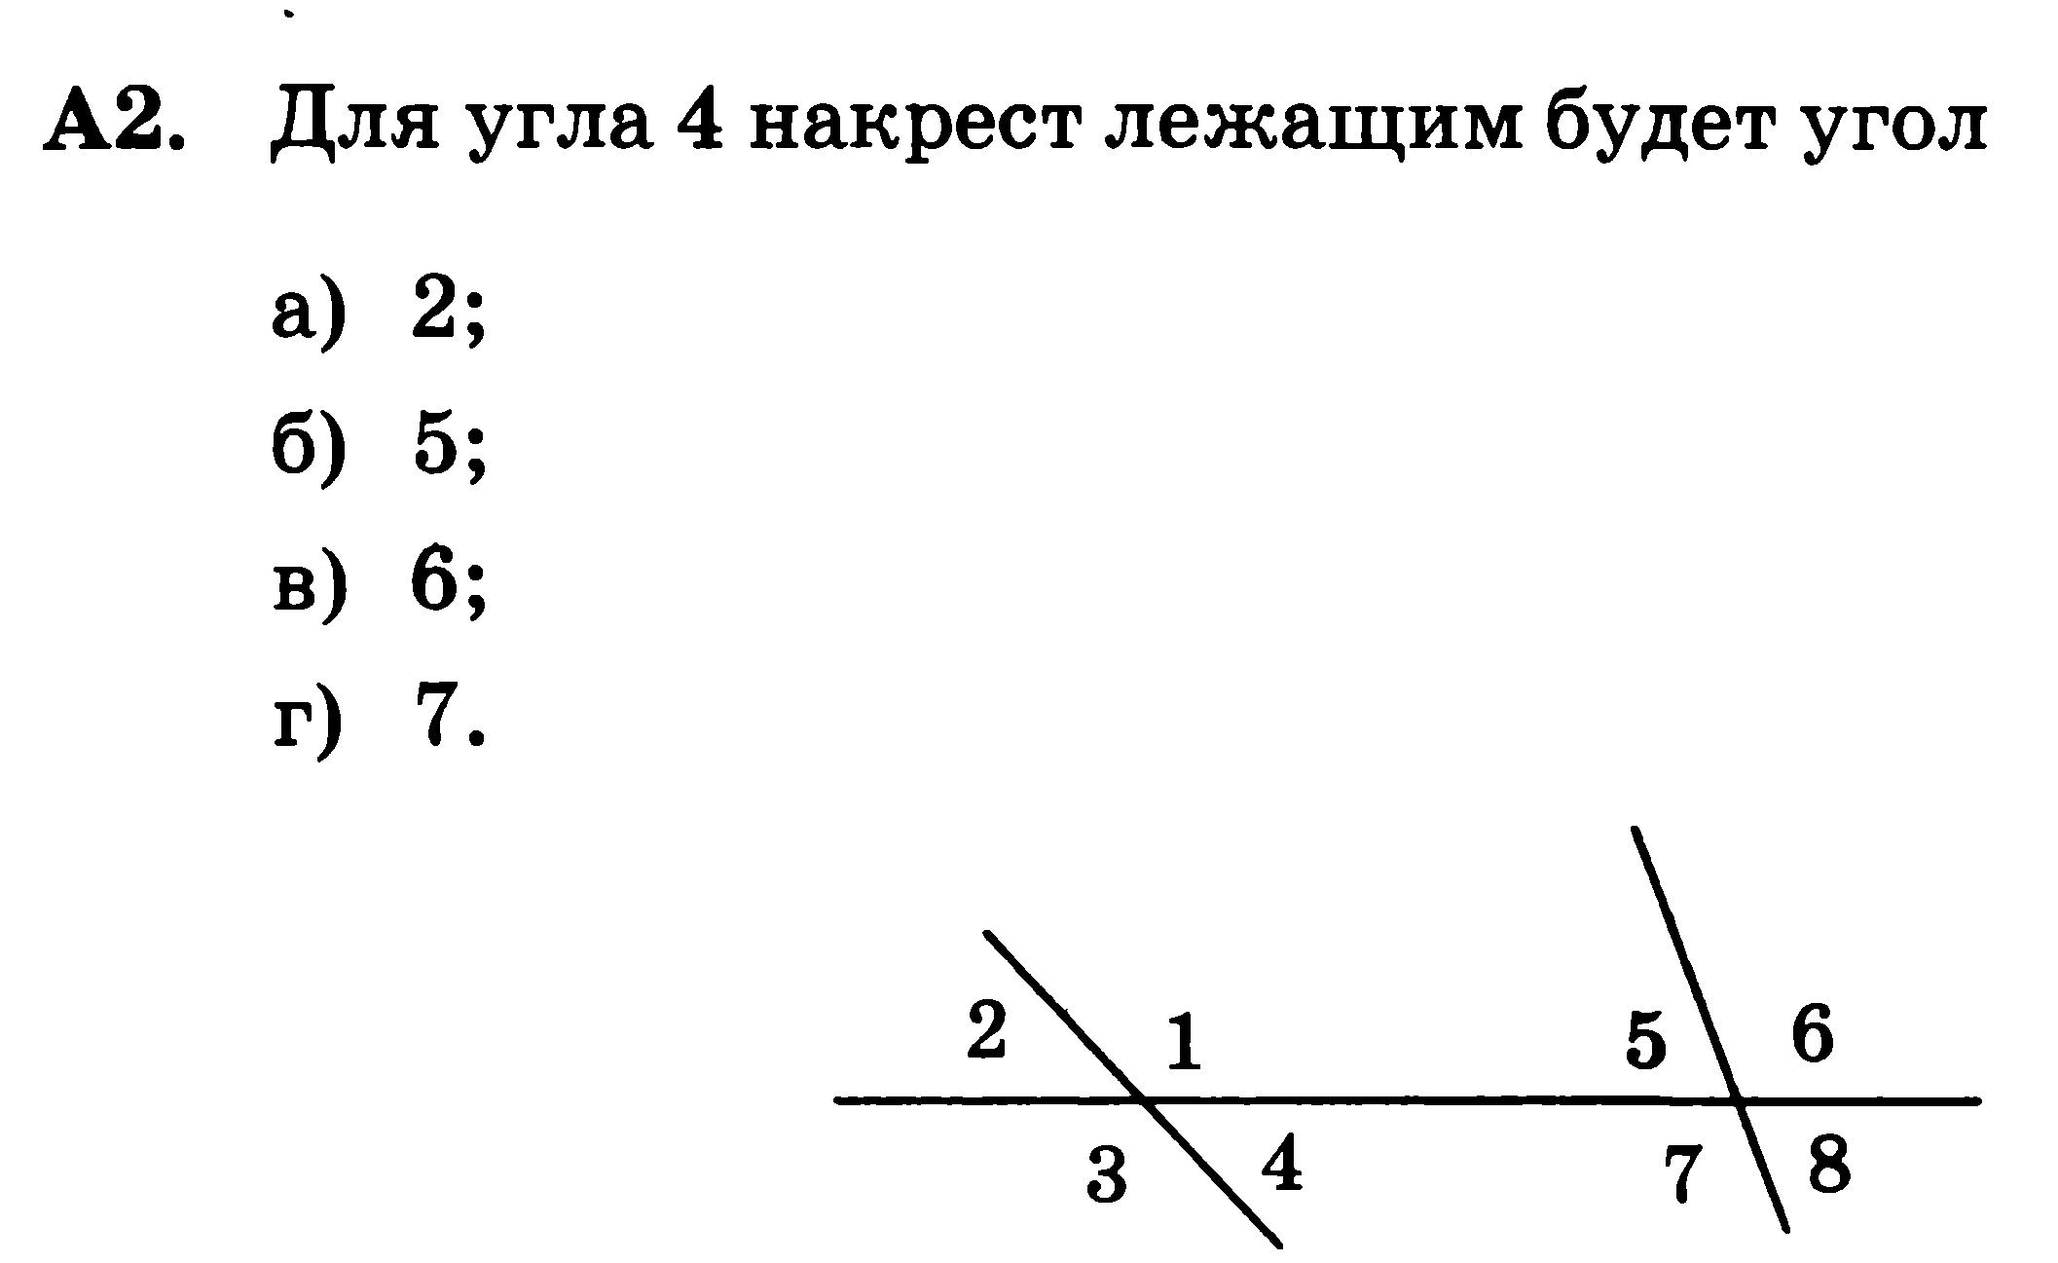

Slide 5
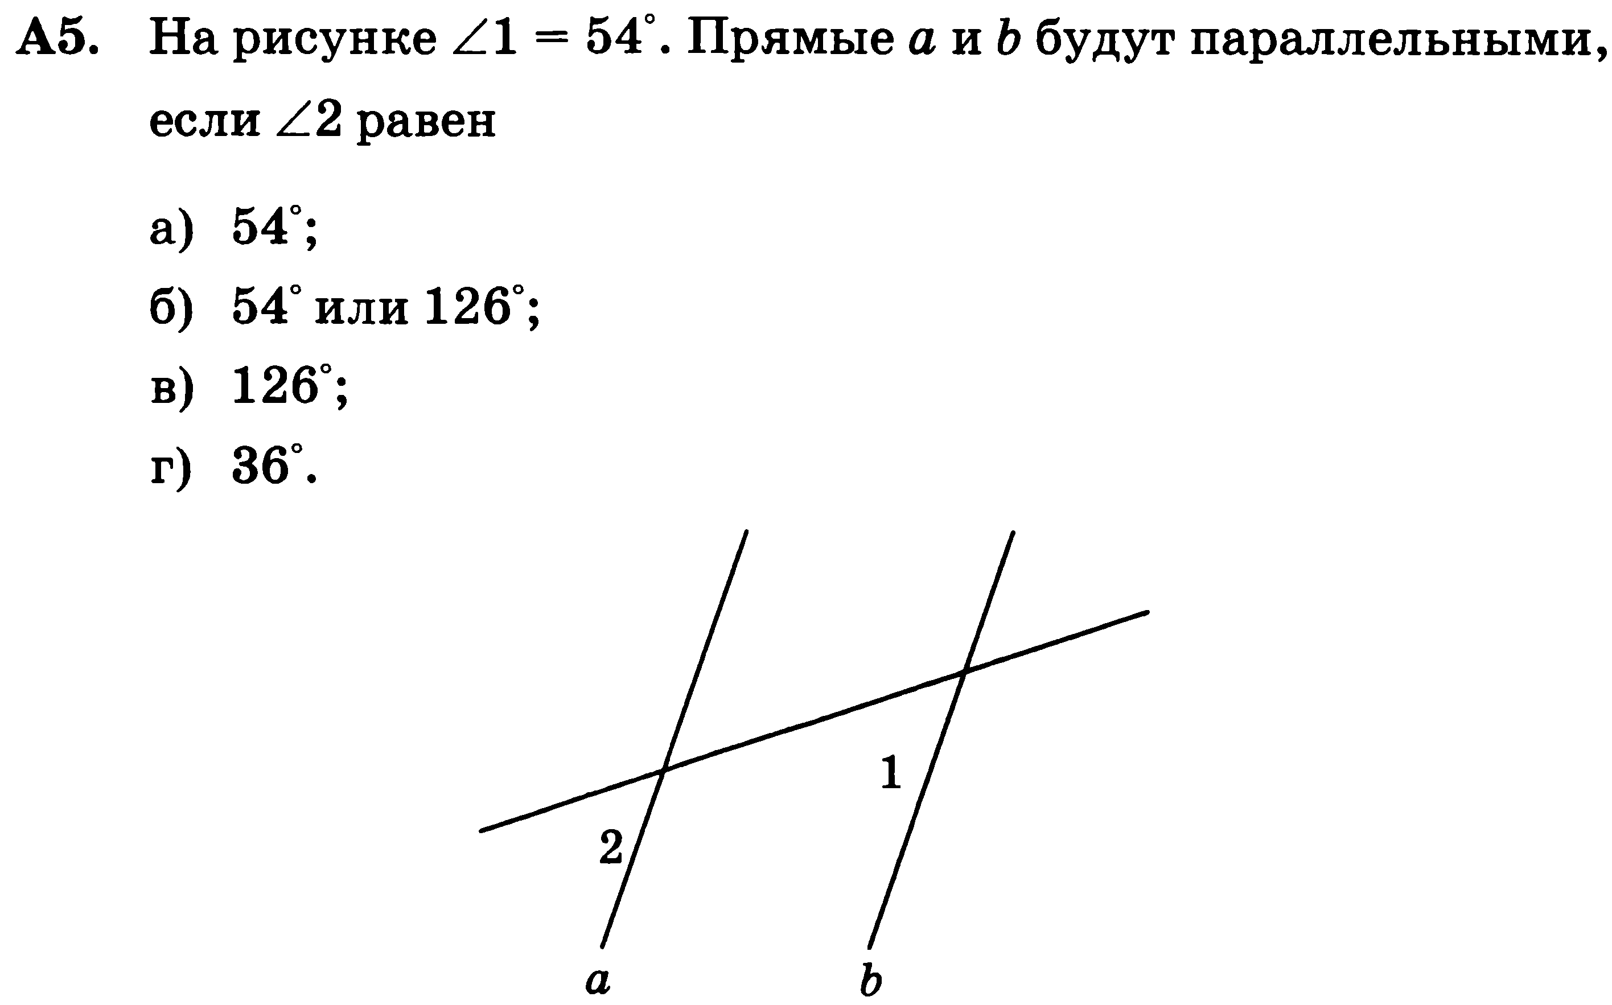

Slide 7
пересекающимися

Slide 9
параллельными

Slide 10
Аксиома параллельных прямых
А
а
Через точку, не лежащую на данной прямой, проходит только одна прямая, параллельная данной

Slide 11
Следствия аксиомы параллельных прямых
c
а
b
Если прямая пересекает одну из двух параллельных прямых, то она пересекает и другую.

Slide 12
Следствия аксиомы параллельных прямых
а
c
b
Если две прямые параллельны третьей прямой, то они параллельны.

Slide 13
С
В
D

Slide 14
Теоремы об углах, образованных двумя параллельными прямыми и секущей
Если при пересечении двух прямых секущей, накрест лежащие углы равны, то прямые параллельны.
Если две параллельные прямые пересечены секущей, то накрест лежащие углы равны.

Slide 15
Теоремы об углах, образованных двумя параллельными прямыми и секущей
Если две параллельные прямые пересечены секущей, то накрест лежащие углы равны.
c
а
1
b
2

Slide 16
c
а
b

Slide 17
Теоремы об углах, образованных двумя параллельными прямыми и секущей
Если две параллельные прямые пересечены секущей, то соответственные углы равны.
c
а
1
b
2

Slide 18
Теоремы об углах, образованных двумя параллельными прямыми и секущей
Если две параллельные прямые пересечены секущей, то сумма односторонних углов равна 180º.
c
а
1
b
2

Slide 19
Проверь себя

Slide 20
Проверь себя

